Slide 1

HTML to PDF Library 리서치
인턴
이우재, 안상영

Slide 2
목차
오픈소스 라이브러리 – 이우재
유료 서비스 API- 안상영

Slide 3
오픈 소스 라이브러리
(1) openhtmltolpdf
(2) ….
(3) ….

Slide 4
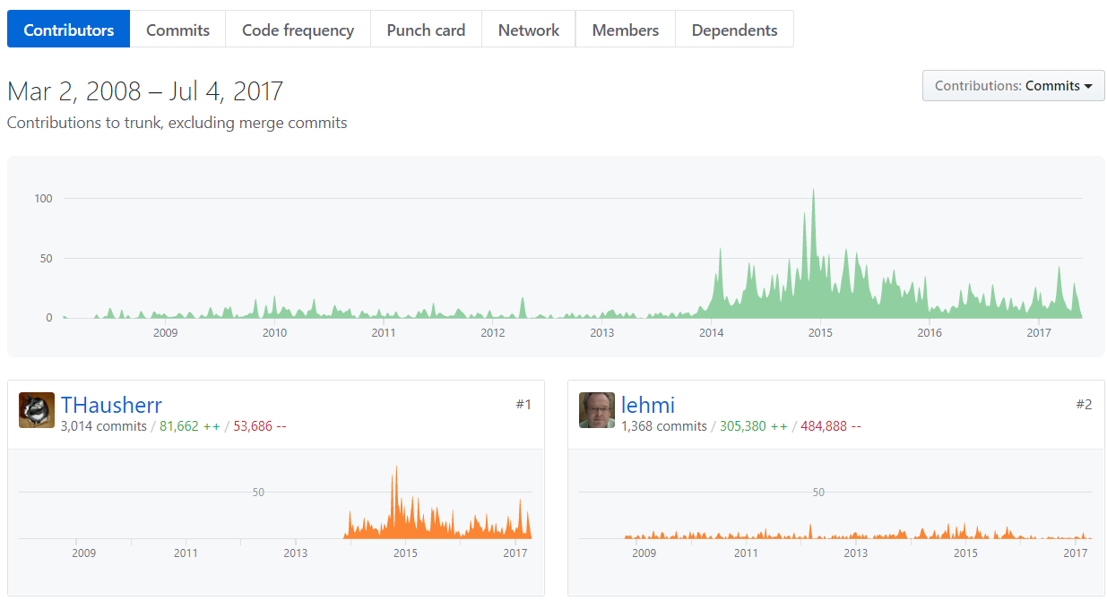
1. 오픈 소스 라이브러리
openhtmltopdf – base 1. PDFBox
Base :
ApachePDFBox(https://github.com/apache/pdfbox)
flyingsaucer(https://github.com/flyingsaucerproject/flyingsaucer)
ApachePDFBox :
pdf document 생성과 변환 가능한 java library
Apache License v2.0
최신 버전 : Apache PDFBox 2.0.6 released (2017-05-15)
상세한 tutorial : https://www.tutorialspoint.com/pdfbox/pdfbox_overview.htm
Include Dependencies Using Maven
6261 commits, 6 contributers

Slide 5
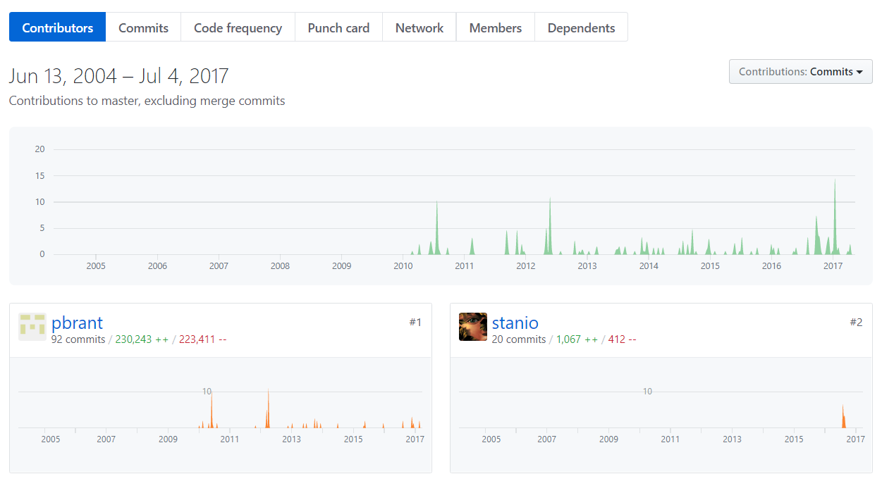
1. 오픈 소스 라이브러리
openhtmltopdf – base 2. flyingsaucer
flyingsaucer :
XML/XHTML and CSS 2.1 렌더링하는 java library
GNU Lesser General Public License
Include Dependencies Using Maven
최신버전 : v9.1.5 released(2017-03-29)
상세한 tutorial : https://flyingsaucerproject.github.io/flyingsaucer/r8/guide/users-guide-R8.html
2713 commits, 47 contributors

Slide 6
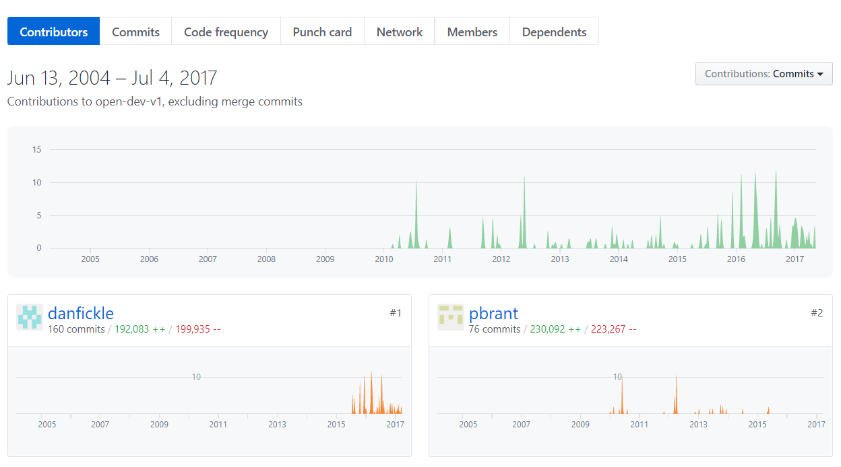
1. 오픈 소스 라이브러리
openhtmltopdf
openhtmltopdf :
HTML to PDF library for the JVM
최신버전 : 0.0.1-RC11(2017-05-21)
Include Dependencies Using Maven
GNU Lesser General Public License, version 2.1 or later
Guide : https://github.com/danfickle/openhtmltopdf/blob/open-dev-v1/docs/integration-guide.md
2783 commits, 32 contributors

Slide 7
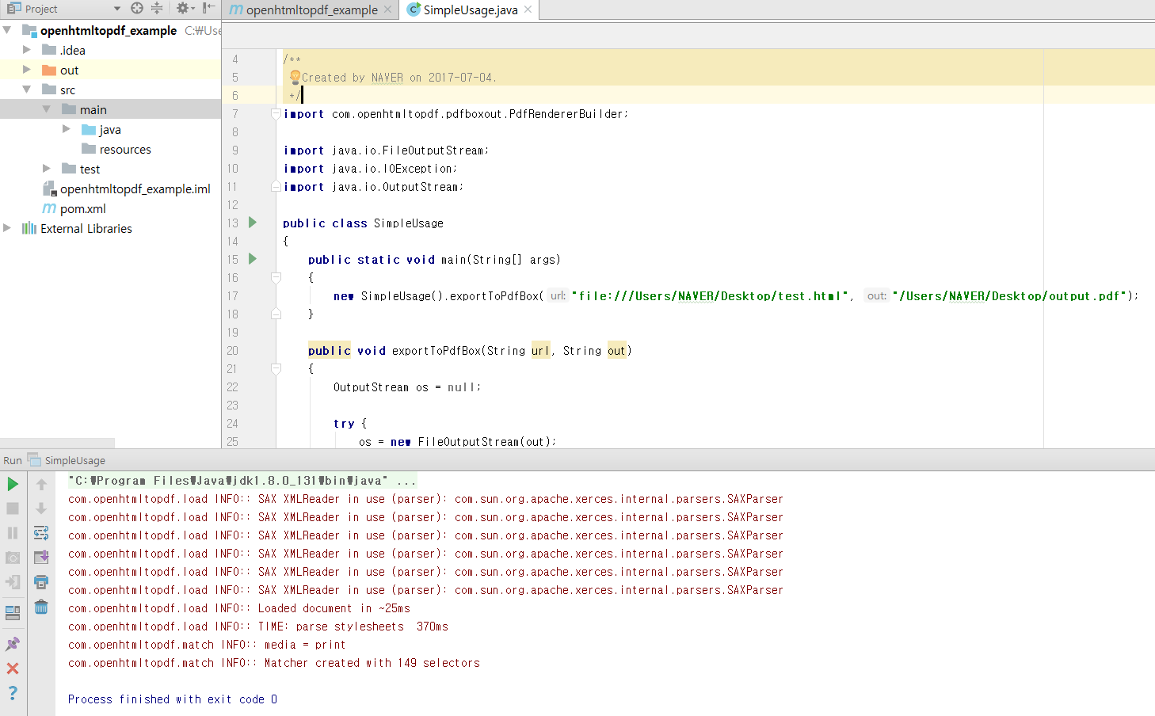
1. 오픈 소스 라이브러리
openhtmltopdf
Sample code (local html file -> pdf)

Slide 8
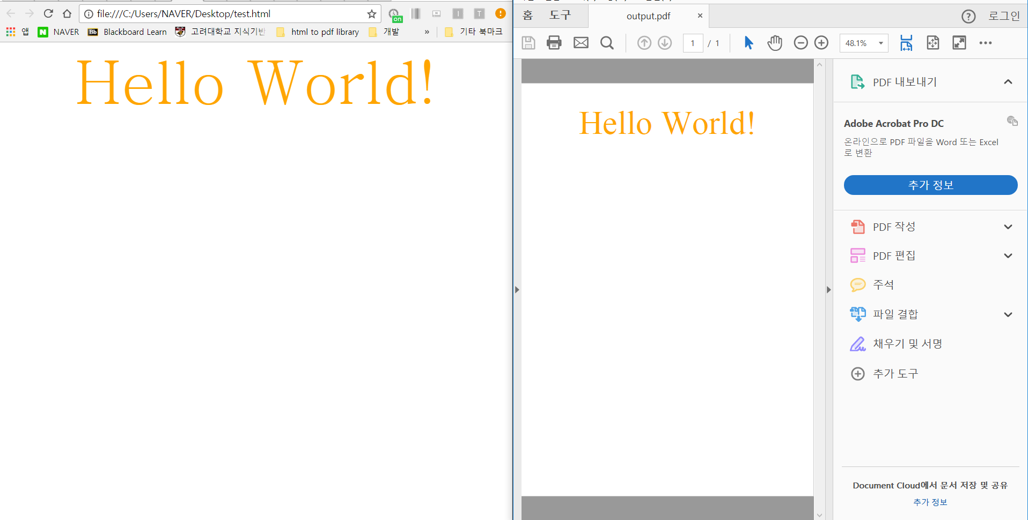
1. 오픈 소스 라이브러리
openhtmltopdf
Sample output

Slide 9
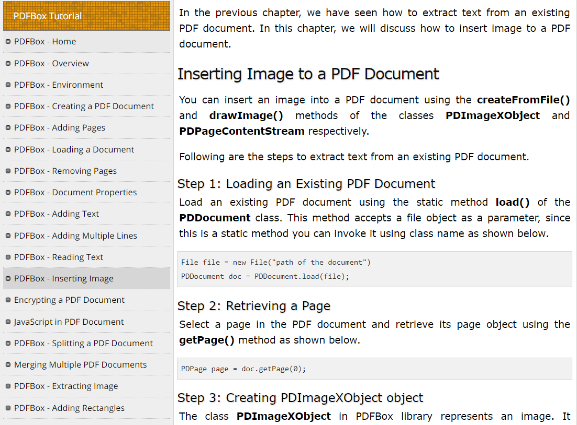
1. 오픈 소스 라이브러리
openhtmltopdf
확장하기
PDFBox library
Adding Pages
Adding Text
Inserting Image
..

Slide 10
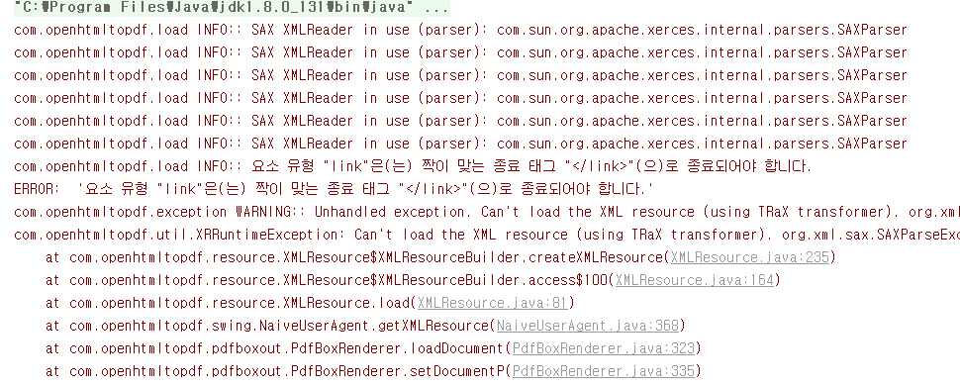
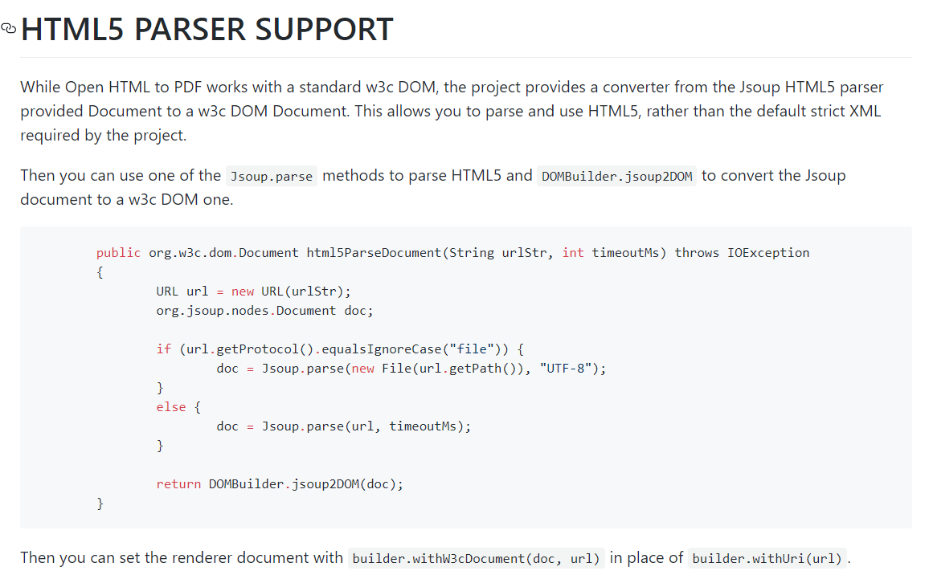
1. 오픈 소스 라이브러리
openhtmltopdf
해결해야 할 이슈
Xhtml이 아닌 html 형식 convert시 error 발생
xhtml : 속성 값의 경우 “”를 써줘야 함, 종료 태그 필수

Slide 11
2. 유료 서비스 API
(1) openhtmltolpdf
(2) ….
(3) ….

Slide 12
2. 유료 서비스 API
(1) Openhtmltopdf - 소개

